Slide 1


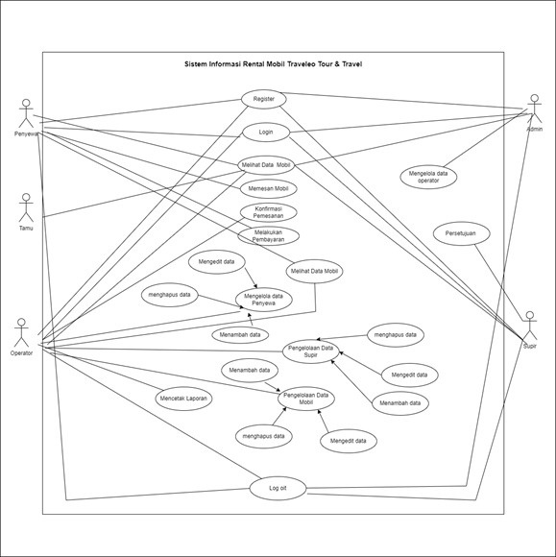
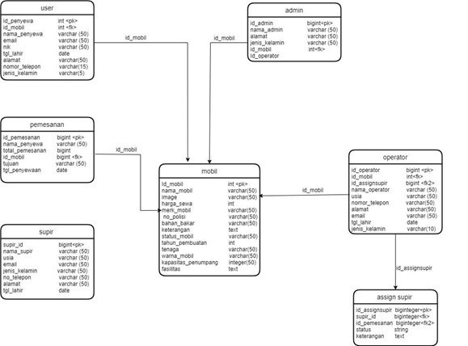
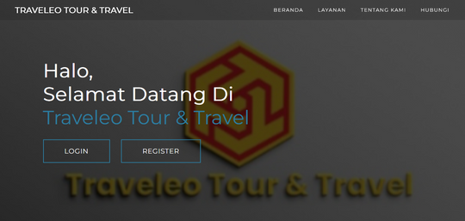
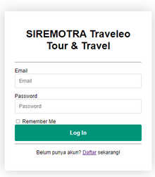
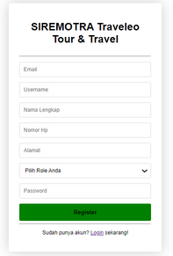
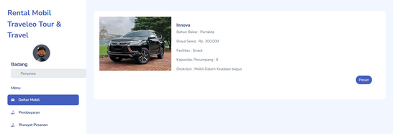
Fakultas Informatika dan Teknik Elektro
PSi-22-10
S1 Sistem Informasi
Sistem Informasi Rental Mobil Traveleo Tour & Travel
Traveleo Tour & Travel adalah sebuah website yang dibangun untuk mempermudah pemesanan atau penyewaan mobil. Sehingga Penyewa dapat lebih mudah melakukan pemesanan mobil, tidak lagi secara manual melainkan secara online.
Use Case Diagram
Database Design
Product Display
Berikut adalah tampilan HomePage Traveleo Tour & Travel
Berikut adalah tampilan dari halaman pemesanan yang dapat dilakukan oleh penyewa
Berikut adalah tampilan dari halaman login dan register yang dapat dilakukan oleh semua user

